Slide 1
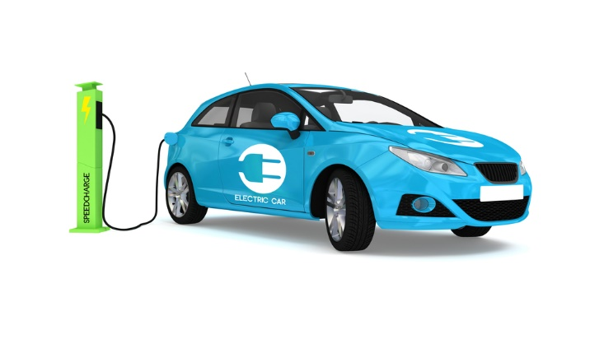
Teithio
Mae gwahanol fathau o deithio neu drafnidiaeth yn defnyddio llawer o ynni. Ynni yw’r pŵer sy’n gwneud i rywbeth weithio ac mae’r ynni sy'n gwneud i gerbydau weithio yn dod o danwydd ffosil. Mae tanwyddau ffosil yn cynnwys glo, olew a nwy. Mae petrol a diesel yn cael eu gwneud o olew. Rhyw ddiwrnod, bydd tanwyddau ffosil yn dod i ben.
https://www.youtube.com/watch?v=2LsSPFlCUu0

Slide 2
Beth yw tanwydd?
Fedrwch chi feddwl am wahanol fathau o danwydd?
Ydy’n hi’n bosib ail-ddefnyddio’r tanwydd?
O ble mae’n dod?
Pa danwydd rydych chi’n ei ddefnyddio?
Tanwydd
Ydy hi’n bosib creu tanwydd?
Sut?
Sut cafodd ei greu?
Ydy defnyddio tanwydd yn ddrwg i’r amgylchedd?

Slide 3
Ewch ati i ymchwilio a chymharu tanwydd gyda’ch partner
Petrol
Trydan
Tebygrwydd
Sut maen nhw’n wahanol?
Sut maen nhw’n debyg?
Gwahaniaethau
gan ystyried
Cynaliadwyedd
Cost
Llygredd

Slide 4
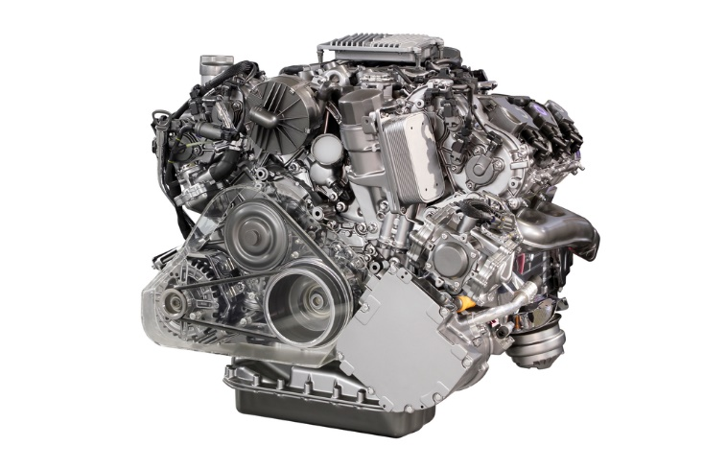
Ceir sy’n gyfrifol am ryddhau llawer o’r nwyon sy’n niweidiol i’r amgylchedd.
Ffyrdd amgen sydd ar gael i bweru cerbydau
Sut mae’n gweithio?
Darganfyddwch beth yw’r
peiriant tanio mewnol.
Rhowch sylw penodol i…..
Y nwyon y mae’n eu rhyddhau
Hanes datblygu’r peiriant tanio mewnol
Y dyfodol sydd i’r peiriant tanio mewnol
Y tanwydd y mae’n ei ddefnyddio
Y drwg neu’r lles y mae’n ei wneud i’r amgylchedd
Rhowch y wybodaeth mewn cyflwyniad Powerpoint a’i rannu â gweddill y dosbarth.
Notes:
Dw i wedi gwneud hyn gyda blwyddyn 6, roedd yn llwyddianus iawn. Tua 2 awr o waith i greu’r cyflwyniad.

Slide 5
Trafodwch y pwyntiau sydd o blaid ac yn erbyn ceir trydan a cheir petrol.
Ceir trydan YN ERBYN Ceir petrol
Car trydan / solar
O blaid:
Yn erbyn:
Car petrol
O blaid:
Yn erbyn:
Notes:
Ysgogi trafodaeth am y pwnc. Trafod fel dosbarth a llenwi taflen mesul grwp, rhannu eu syniadau ar y diwedd ee solar ond yn symud yn y dydd, dibynol ar y tywydd petrol yn gweithio ar unrhyw adeg ayyb

Slide 6
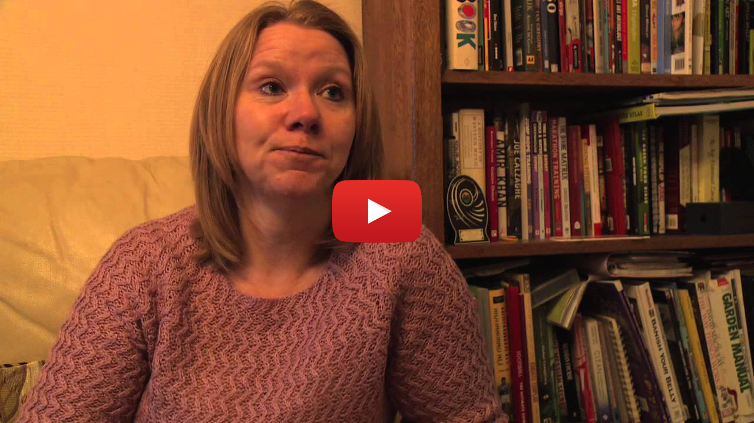
Ceir trydan: https://www.youtube.com/watch?v=8cov7cAY8No
Notes:
Ysgogi trafodaeth am y pwnc. Trafod fel dosbarth a llenwi taflen mesul grwp, rhannu eu syniadau ar y diwedd ee solar ond yn symud yn y dydd, dibynol ar y tywydd petrol yn gweithio ar unrhyw adeg ayyb

Slide 7
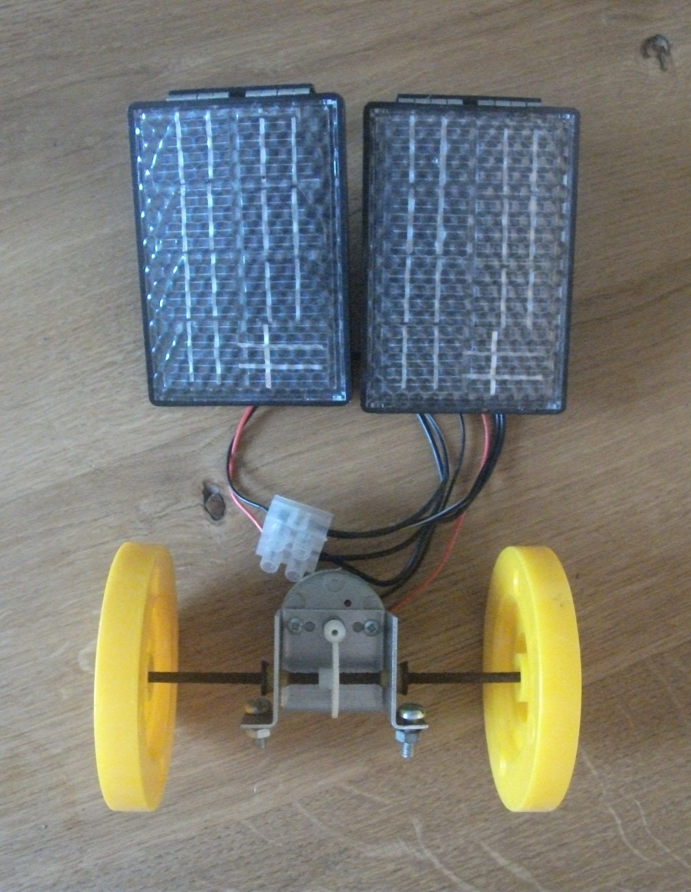
Ewch ati i ddylunio a gwneud model o gar sy’n rhedeg ar drydan sy’n cael ei gynhyrchu gan baneli solar ffotofoltäig.
Mae’r llun yn dangos rhai o’r cydrannau sydd eu hangen i adeiladu’r car.
Ydych chi’n eu hadnabod? Allwch chi eu henwi nhw?

Slide 8
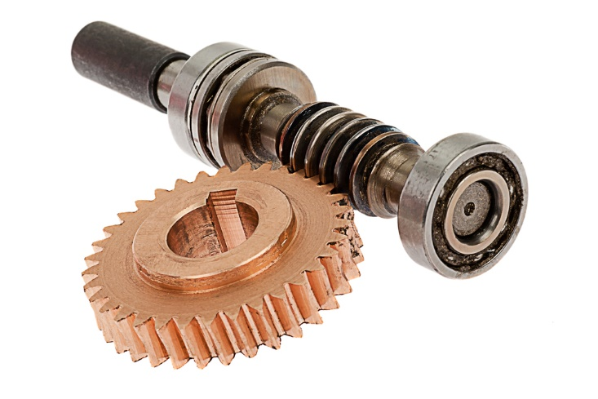
Dyma sut mae’r gêr cripian yn gweithio…
https://www.youtube.com/watch?v=S3XAeMCeZr0&feature=youtu.be
Notes:
Mae angen tudalen arall gyda ffilm neu animeiddiad i egluro sut mae’n gweithio.

Slide 9
Dyma gêr cripian. Mae’n bosib iawn y byddwch yn defnyddio un o’r rhain. Beth, yn eich barn chi, yw ei bwrpas?
Notes:
Mae angen tudalen arall gyda ffilm neu animeiddiad i egluro sut mae’n gweithio.

Slide 10
Dylunio
Cyn i chi ddechrau ar y gwaith dylunio, meddyliwch am nodweddion a fyddai’n effeithio ar berfformiad y car. Gall y rhain fod yn feini prawf llwyddiant, e.e.
Pwysau’r car
Lleoliad y paneli ar y car

Slide 11
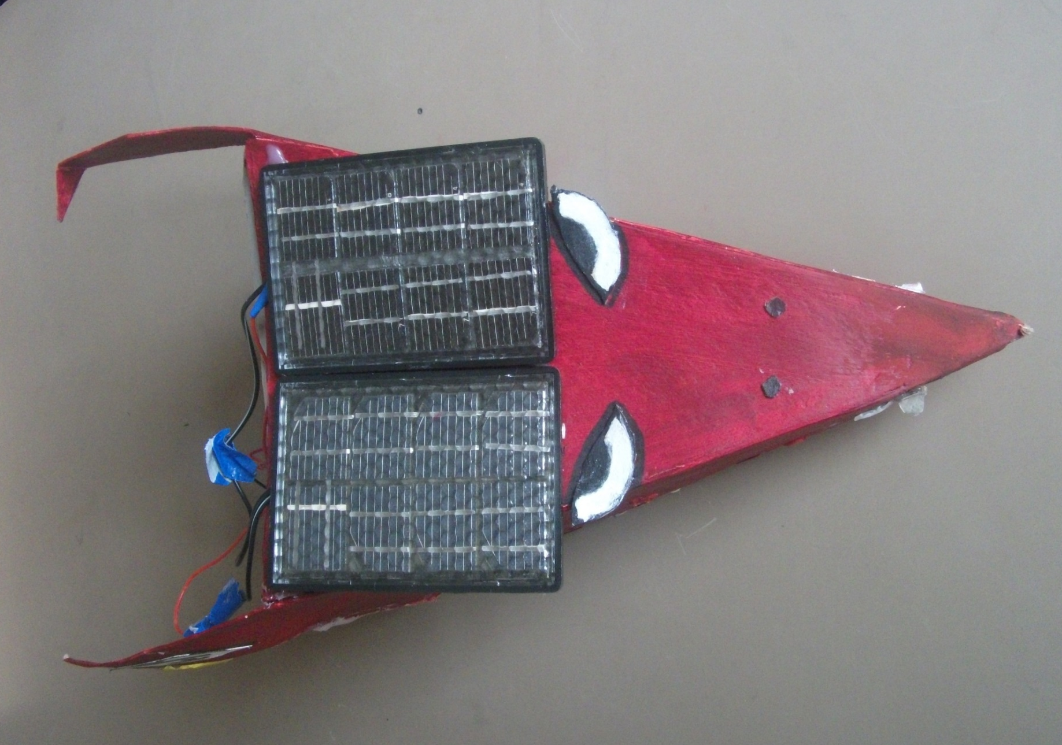
Edrychwch ar yr esiamplau hyn…

Slide 12
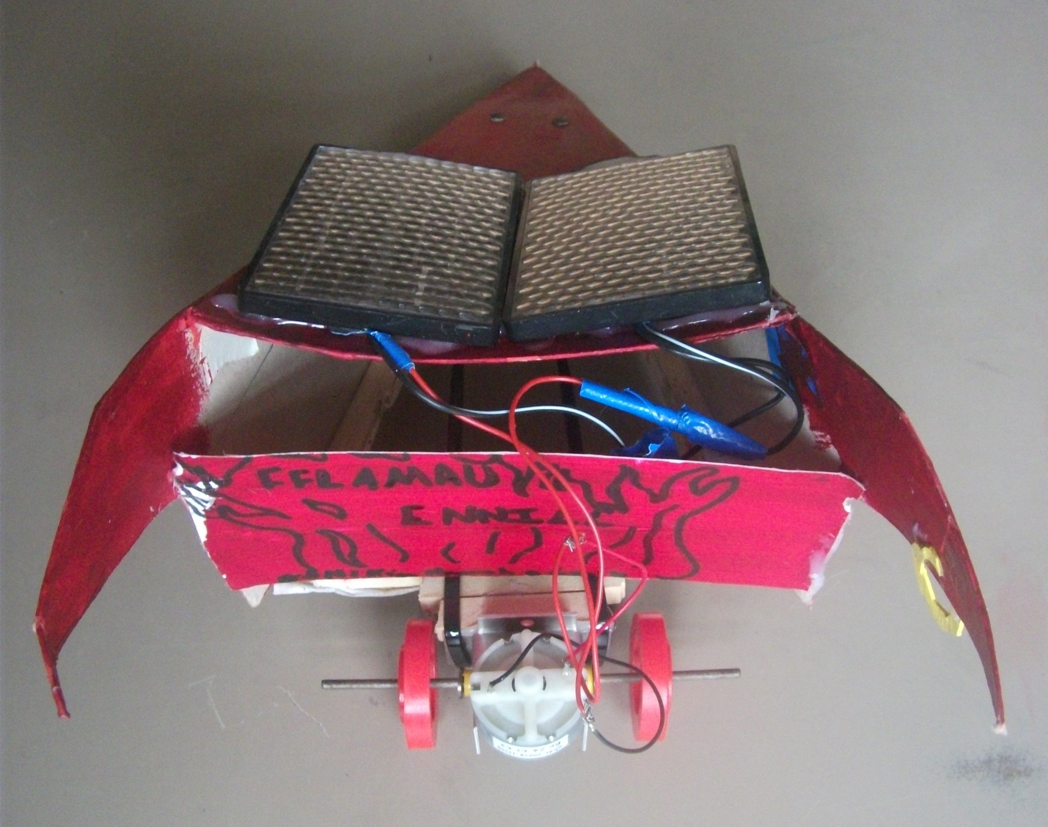

Slide 13
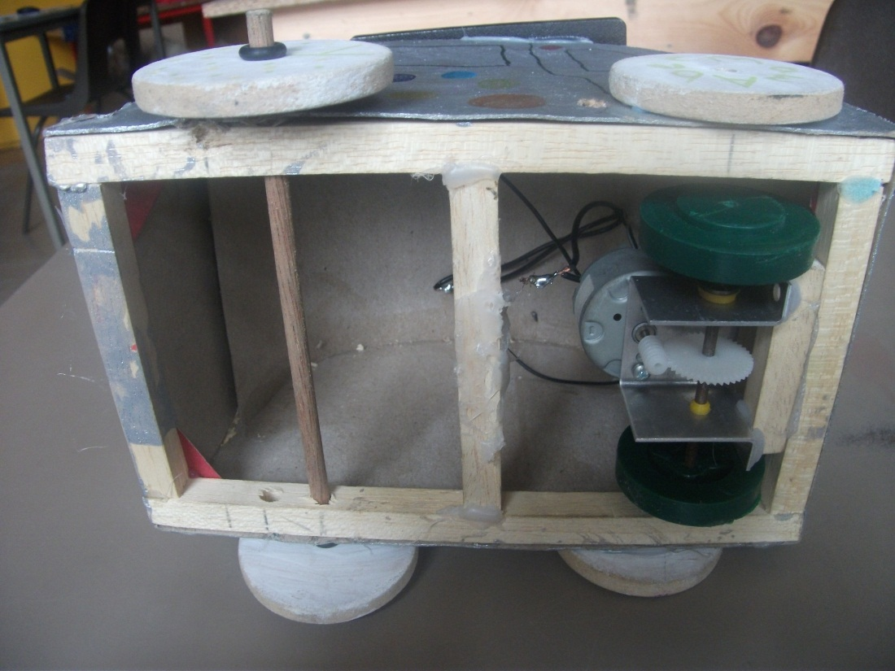
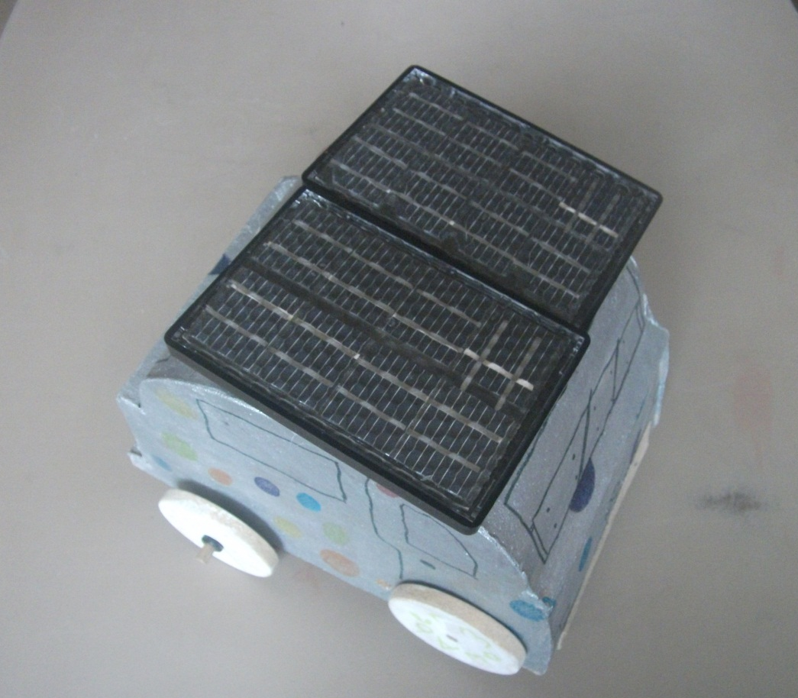
Gêr mwydyn
Siasi o bren

Slide 14
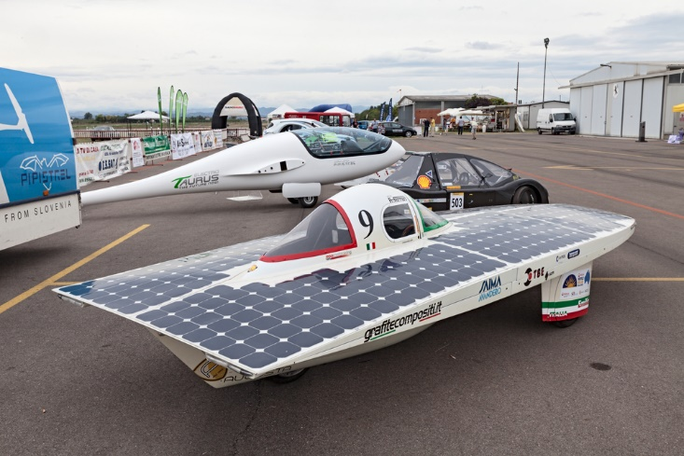

Slide 15
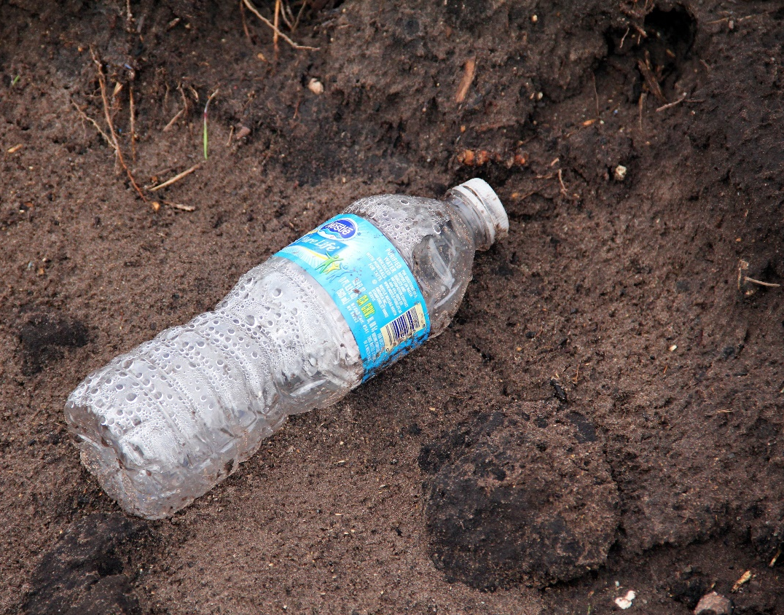
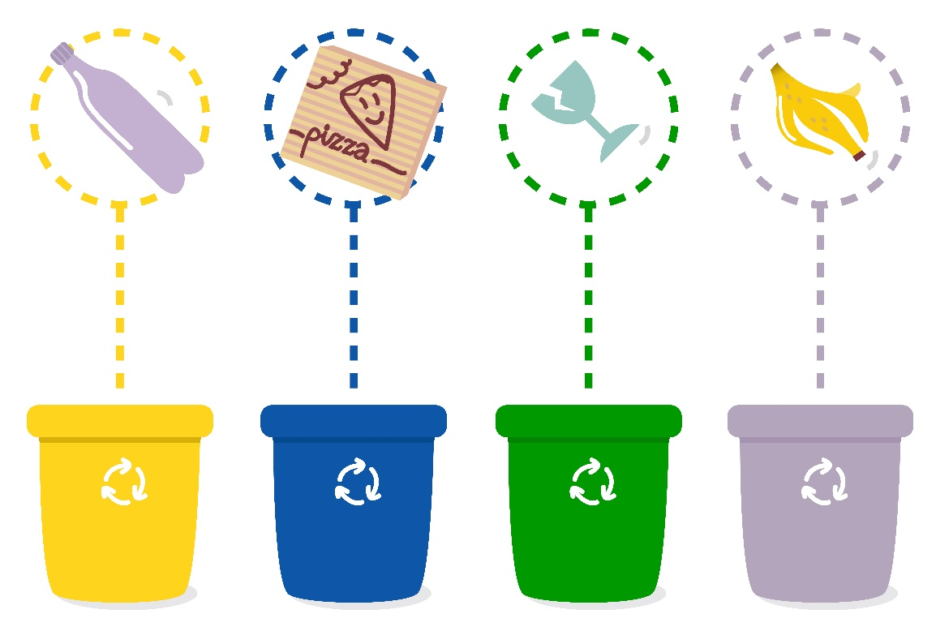
Mae cymaint o boteli plastig yn cael eu taflu ar hyd y lle. Yn lle rhoi poteli yn y bin ailgylchu’n syth, beth am eu defnyddio i wneud rhywbeth arall? Beth am ddefnyddio potel i greu siasi i’ch cerbyd? Dewch â chasgliad o boteli i’r ysgol. Dewiswch y rhai sydd fwyaf addas i fod yn sylfaen dda i’r cerbyd.

Slide 16
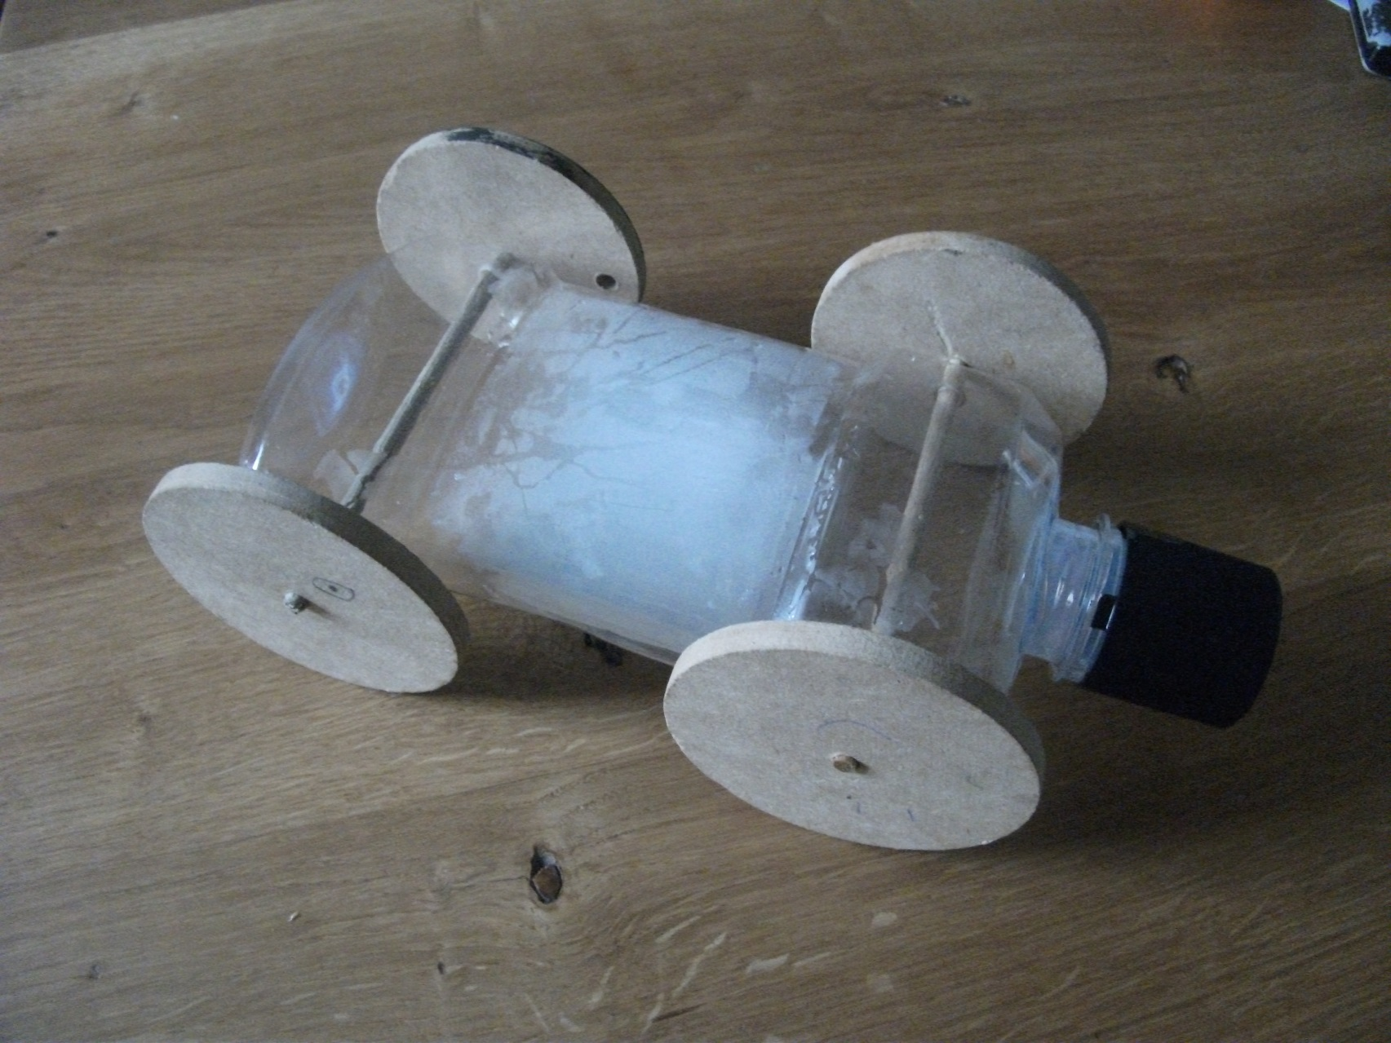
Dyma enghraifft o siasi syml. Potel blastig gyda thyllau ynddi i ddal yr echel. Gallwch osod y paneli a’r motor ar hwn a’i addurno fel rydych chi’n ei ddymuno.

Slide 17
Lleoli’r echel. Mae’n rhaid i’r ddwy echel redeg yn gyfochrog â’i gilydd.
Beth fyddai’n digwydd petaen nhw ddim yn gyfochrog?

Slide 18
Beth am ffyrdd amgen o deithio?
Ymchwiliwch ar y we i wahanol ffyrdd o deithio sydd ddim yn defnyddio tanwydd.

Slide 19
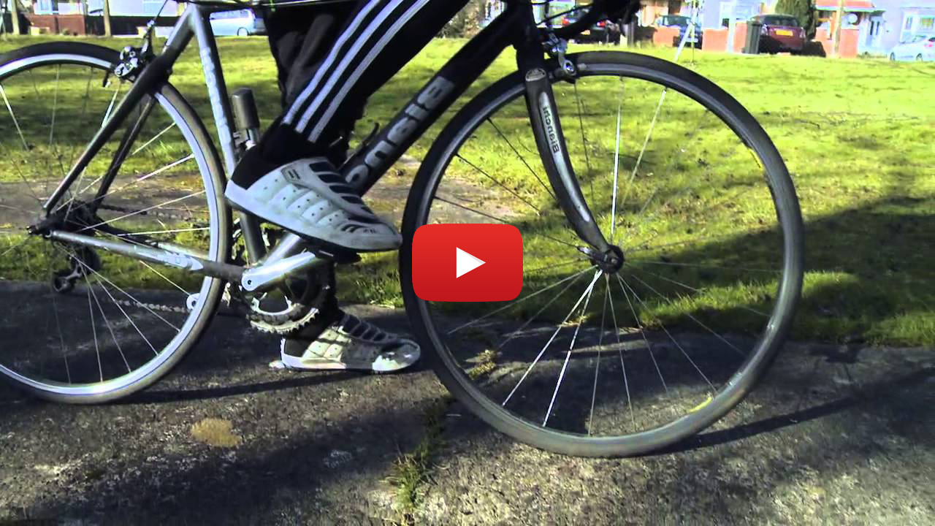
Seiclo: https://www.youtube.com/watch?v=mbrPbY00zfI

